Slide 1


CALDAS
30sep18
INVERSIÓN FONTUR 2018 (ENE-SEP)
Caldas $1.056 (1%)
Caribe e Insular 8%
Valor: $8.176
Pacífica 9%
Valor: $8.836
Andina 17%
Valor: $16.291
Amazonia 7%
Valor: $6.433
Orinoquia 3%
Valor: $3.202
*Nacional 56%
Valor: $54.765
Total
Valor: $97.703
*Nacional: proyectos de impacto país.
* Cifras en millones COP.
Recaudo Contribución Parafiscal
Departamento / Municipio | 2017 enero- agosto | 2018 enero- agosto | Variación %
Caldas | $ 165.647.233 | $ 234.056.620 | 41%
Manizales | $ 133.315.233 | $ 179.811.620 | 35%
Total Recaudo CP $55.815.365.766

Slide 2

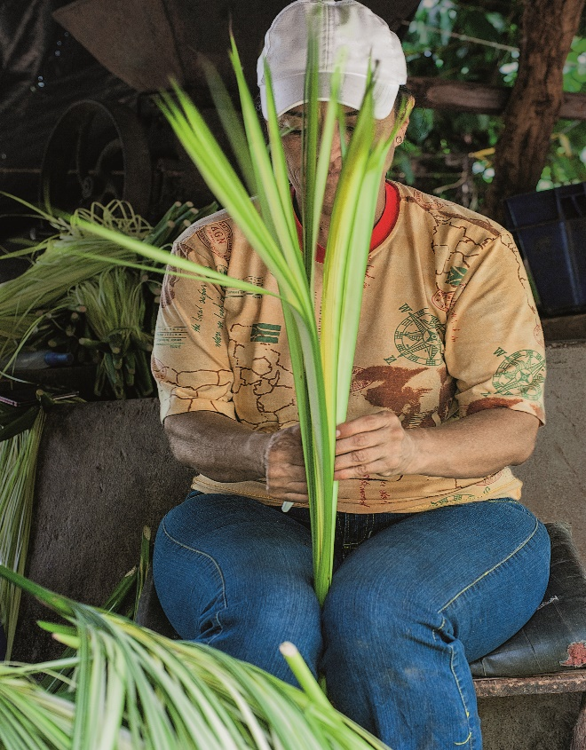
Competitividad turística
30sep2018
PROYECTOS APROBADOS 2018
FNTP-241-2017 Programa capacitación Cotelco 2018-2020 Fase I: inversión Caldas $46.734.165 (valor total $1.291.253.621; Fontur $1.028.151.621 y contrapartida $263.372.000). Proponente: Cotelco. Se impactarán prestadores turísticos con hasta 136 cursos de diferentes temáticas a nivel nacional. Desde el 06-29sep2018 se realizaron las capacitaciones en 21 destinos. Se tiene programadas capacitaciones en Manizales para oct2018. En ejecución (16%).
FNTP-049-2018 Certificación y mantenimiento de la certificación bajo la NTS-TS-001-1 en cinco destinos turísticos pertenecientes a los doce corredores turísticos: inversión Caldas $51.676.099 (valor total $258.380.495). Proponente: MinCIT. Se espera certificar en Manizales (Centro), Marsella, La Macarena, Usiacurí, Floridablanca bajo la norma técnica sectorial NTS-TS-001-1. Se seleccionó contratista – Acert en sep2018. En oct2018 se estima iniciar la ejecución del contrato. Contratado (0%).
Aguadas, Caldas
FNTP-046-2018 I diplomado de fortalecimiento empresarial para el sector turismo en las competencias en el idioma inglés, en el corredor turístico del PCC: inversión Caldas $37.550.202 (valor toral $150.200.807). Proponente: MinCIT. El proyecta busca beneficiar a 45 guías turísticos del PCC capacitados en el idioma ingles hasta el nivel B2. Se presentaron dos empresas a la invitación privada y en oct2018 se continuará con el proceso. En contratación (0%).
FNTP-061-2018 Implementación y certificación del municipio de Chinchiná, caldas, como destino turístico sostenible: inversión Caldas $168.857.600 (valor toral $211.072.000; contrapartida $42.214.400. Proponente: Alcaldía de Chinchiná. Impactará a Chinciná implementado en aras de obtener la certificación bajo la norma técnica sectorial NTS TS 001-1. En oct2018 se estima iniciar el proceso de contratación. En contratación (0%).
PROYECTOS APROBADOS VIGENCIAS ANTERIORES
FNTP-057-2017 Fase 1 Implementación de la NTS TS 001-1 en un área turística delimitada dentro de cinco destinos turísticos pertenecientes a los doce corredores turísticos de Colombia: inversión Caldas $134.000.000 (valor total 670.000.000 vigencia 2017). Proponente: MinCIT. Se contrató a GF Consultoría S.A.S. para la implementación en Manizales (centro), Marsella, La Macarena, Montería, Floridablanca. En oct2018 se estima liquidar el contrato. En ejecución (100%).

Slide 3
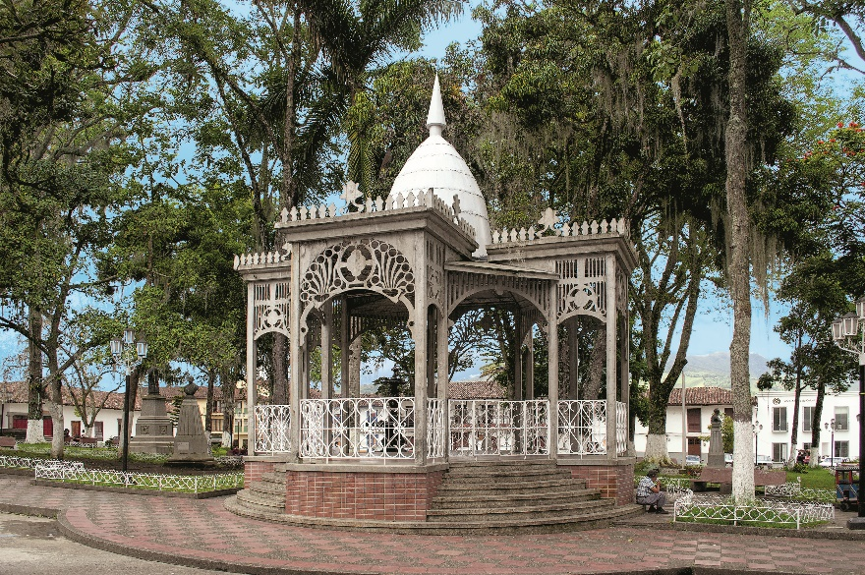
Competitividad turística
30sep2018
PROYECTOS APROBADOS VIGENCIAS ANTERIORES
FNTP-029-2016 Diseño e implementación del producto turístico para el municipio de Armenia - Quindío y Manizales - Caldas (Clúster de eventos y convenciones PCC): inversión Caldas $35.393.333 (valor total $170.000.000; Fontur $106.180.000 vigencia 2016 y contrapartida $63.820.000). Proponente: Alcaldía de Manizales y Armenia. Implementación del producto turístico clúster de eventos y convenciones armonizado con el corredor turístico PCC. 10jun2018, Terminado (100%).
FNTP-069-2016 Programa de formadores extranjeros para la enseñanza del inglés: inversión Caldas $109.090.909 (valor total $1.200.000.000 vigencia 2016). Proponente: MinCIT. La iniciativa de Formadores Extranjeros constó principalmente de dos componentes: cursos presenciales en 9 ciudades del país para 1.100 participantes durante 5 meses y una actividad de inmersión total para 100 participantes durante 23 días consecutivos. Departamentos de impacto: Amazonas; Antioquia; Atlántico; Bolívar; Caldas; Huila; La Guajira; Magdalena; Quindío; Santander; Sucre. Terminado (100%).
Salamina, Caldas
FNTP-094-2016 Fase 1: diseño e implementación de una ruta de aviturismo para los Andes Centrales: inversión Caldas $355.741.965 (valor total $1.067.225.896 vigencia 2016). Proponente: MinCIT. En sep2018 se socializó la propuesta de itinerario de ruta de Aviturismo, en Quindío y Risaralda. Se estima en oct2018 socializar la propuesta de itinerario de ruta de Aviturismo a representantes de la red de Aviturismo de Caldas. En ejecución (60%).
FNTP-129-2016 I Diplomado de gestión gerencial, operacional y comercial para restaurantes del PCC: inversión Caldas $56.790.324 (valor total $217.522.057; Fontur $170.370.972 vigencia 2016 y contrapartida $47.151.085). Proponente: Fenalco. El proyecto busca el mejoramiento de las competencias gerenciales, comerciales y operacionales y la aplicación de las mismas en la gestión diaria de 30 restaurantes. En sep2018 se terminó el módulo de cocina tradicional que se estaba realizando en las instalaciones de SENA de Manizales. En ejecución (50%).

Slide 4

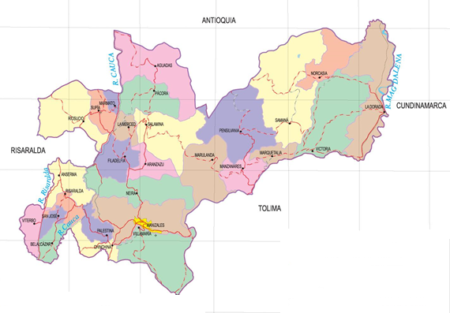
Infraestructura turística
30sep2018
PROYECTOS APROBADOS 2018
Chinchiná
FNTP-179-2017 Primera Fase de la Restauración de la Estación San Francisco para crear el Centro Interpretativo de la Ruta del Café en Chinchiná: $1.700.000.000,25 (Fontur $737.000.000 vigencia 2017; $320.439.634 vigencia 2018; Gobernación de Caldas $300.000.000; Municipio de Chinchiná $342.560.366,25). En contratación (0%).
FNTP-104-2013 Diseño del Centro Interpretativo de la Ruta del Café en la estación San Francisco de Chinchiná, Paisaje Cultural Cafetero, Colombia: $159.040.000 (Fontur $85.120.000 vigencia 2013; $42.000.000 vigencia 2015; Municipio de Chinchiná $31.920.000). Terminación 14dic2016. En liquidación (100%).
PROYECTOS APROBADOS VIGENCIAS ANTERIORES
Salamina
DVT-0761A-2013 Construcción de la estación de Caminos de Arriería, Salamina (Fonda Arriera): $1.900.000.000 (Fontur vigencia 2013). Terminación 17feb2015. Liquidado (100%).
DVT-0761B-2013 Suministro, instalación y entrega de la dotación para la ambientación de la Fonda Arriera en el municipio de Salamina, departamento de Caldas: $69.349.459 (Fontur vigencia 2013). Terminación 27oct2015. Liquidado (100%).
DVT-0762-2013 Estudios y diseños del Teatro y Hotel en Salamina, Caldas: $300.000.000 (Fontur vigencia 2013). Terminación 23dic2014. Liquidado (100%).
FPTP-050-2012 Señalización Red Pueblos Patrimonio (Fase I): $360.000.000 (Fontur $320.000.000 vigencia 2012; $40.000.000 vigencia 2013, corresponde a la señalización de 9 pueblos de la Red de Pueblos Patrimonio, estimado $40.000.000 para Salamina). Terminación 24sep2015. Liquidado (100%).
DVT-1227-2011 Estudios y diseños de la estación de Caminos de Arriería (Fonda Arriera): $155.000.000 (Fontur vigencia 2011). Terminación 30may2013. Liquidado (100%).
Aguadas
FNTP-037-2015 Construcción de la estación Caminos de Arriera - Fonda Arriera del Paisaje Cultural Cafetero del municipio de Aguadas departamento de Caldas: $2.635.994.098 (Fontur vigencia 2015). Terminación 12ago2016. En liquidación (100%).
FPTP-050-2012 Señalización Red de Pueblos Patrimonio (Fase II): $448.000.000 (Fontur vigencia 2015, corresponde a la señalización de 8 pueblos de la Red de Pueblos Patrimonio, estimado Aguadas $56.000.000). Terminación 21nov2017. Terminado (100%).
DVT-0649-576-2013 Estudios y diseños de la estación Caminos de Arriera - Fonda Arriera del Paisaje Cultural Cafetero del municipio de Aguadas departamento de Caldas: $250.000.000 (Fontur vigencia 2013). Terminación 30sep2014. Liquidado (100%).

Slide 5
Infraestructura turística
30sep2018
PROYECTOS APROBADOS VIGENCIAS ANTERIORES
Aguadas, Anserma, Aranzazú, Belalcázar, Chinchiná, Filadelfia, La Merced, Manizales, Neira, Pácora, Palestina, Riosucio, Risaralda, Salamina, San José, Supía, Villamaría y Viterbo
FNTP-013-2016 Implementación, fabricación, suministro e instalación de la señalización turística de Paisaje Cultural Cafetero – PCC: $2.901.396.919,04 (Fontur vigencia 2016, valor aprobado para 51 municipios del PCC, valor estimado 18 municipios de Caldas $1.024.022.442,01). Terminación 31jul2018. Terminado (100%).
DVT-0859A-2013 Estudios y diseños señalización Paisaje Cultural Cafetero: $506.732.776 (Fontur vigencia 2013, valor correspondiente a los 51 municipios del Paisaje Cultural Cafetero, de los cuales aproximadamente $126.683.194 corresponden a este departamento). Terminación 20oct2015. Liquidado (100%).
Manizales
FNTP-111-2014 “Centro de Ferias y Exposiciones” – Expoferias Manizales: $8.448.663.072 (Fontur $7.998.391.072 vigencia 2014, Infimanizales $450.272.000). Terminación 15dic2016. Terminado (100%).
FPTP-043-2009 Obras complementarias y puesta en funcionamiento del cable aéreo los Yarumos: $2.082.479.417 (Fontur $180.244.937 vigencia 2014; $550.000.000 vigencia 2015; $700.000.000 vigencia 2016; Asociación Cable Aéreo Manizales $652.234.480). Terminación de convenio 22jun2017. En liquidación (0%).
FPTP-043-2009 Obras cable Yarumos Manizales: $4.095.439.514 (Fontur $2.531.210.680 vigencia 2009, Cable Aéreo de Manizales $1.564.228.834); Terminación 07oct2011. En liquidación (100%).
PROYECTOS EN FORMULACIÓN Y EVALUACIÓN
La Dorada
FNTP-171-2018 Consultoría técnica administrativa y financiera de los estudios, diseños y presupuesto para la construcción del Parque Metropolitano Torre Mirador en el Centro Comercial Abasto, en la Dorada – Caldas: $82.904.310 (Fontur $66.323.448 recursos sin asignar; $16.580.862 Municipio). En formulación.

Slide 6


Promoción y mercadeo turístico
30sep2018
PROYECTOS APROBADOS 2018
Aguadas, Caldas
FNTP-128-2018 Fortalecimiento Promoción y Mercadeo del Festival de Música Colombiana Campo Elías Vargas Duque: inversión Caldas: $37.859.981(valor total $47.859.981; contrapartida $10.000.000). Proponente: Alcaldía de Villamaria. Se contempla: pauta en radio (Radio Uno Manizales) 105 cuñas de 30" del 01-31oct2018, pauta en medio impreso (La Patria Manizales) 6 salidas de ¼ página en La Patria Manizales del 03-24oct2018; ubicación par, pauta en medio impreso (El Diario del Otún Pereira) 2 salidas de 1/8 página en El Diario del Otún de Pereira del 05-19oct2018 ubicación Impar. En ejecución (10%).
FNTP-067-2018 Pueblear por Caldas: inversión Caldas: $88.351.600 (valor total $176.987.600; contrapartida $88.636.000). Proponente: Gobernación de Caldas. Plan de medios de la Carrera Ciclística Leyenda del Dorado (Radio – Digital) del 29jun-09ago2018. FAM de periodistas se llevó del 30jul-05ago2018. Terminado (100%)
FNTP-249-2017 Participación de la Red Turística de Pueblos Patrimonio en la Vitrina Anato 2018: inversión Caldas $17.647.061 (valor total $150.000.020). Proponente: MinCIT. Corresponde Arrendamiento, ddiseño, montaje y desmontaje de 1 stand en área total de 50,46 metros cuadrados. Terminado (100%).
FNTP-250-2017 Promoción internacional multidestino de Bogotá, Cartagena de Indias, Archipiélago islas del rosario y san Bernardo, Santa Marta, Eje Cafetero (Pereira, Manizales y honda) alrededor de la experiencia de hoteles boutique históricos: inversión Caldas $22.898.000 (valor total $572.460.000; Fontur $457.960.000 y contrapartida $114.500.000). El proyecto contempla: producción de video promocional, folleto, fotografías y 3 agendas comerciales en México, USA y Brasil. Pre-contractual (0%).
FNTP-234-2014 Consolidación del Centro de Información Turístico de Colombia – Citur – mediante la integración del Sistema de Información Turístico Regional del Paisaje Cultural Cafetero – Situr PCC – en línea con el Plan Estadístico Sectorial de Turismo – PEST: inversión Caldas $689.159.503 (valor total $2.756.638.015; Fontur $1.135.940.000 vigencia 2014; $108.003.000 vigencia 2016; $682.053.000 vigencia 2017; $830.642.015 vigencia 2018). Proponente: MinCIT. Contempla 6 mediciones de estadísticas de turismo y desarrollo de plataforma web con componente estadístico y promociones. En ejecución (77%).
FNTP-129-2018 Participación en la XXXVIII Vitrina Turística de Anato 2019 de los departamentos de Valle del Cauca, Tolima, Sucre, Santander, San Andrés, Providencia y Santa Catalina, Risaralda, Quindío, Norte de Santander, Nariño, Meta, Magdalena, La Guajira, Huila, Cundinamarca, Córdoba, Cesar, Cauca, Casanare, Caldas, Boyacá, Bolívar, Bogotá, Arauca, Atlántico y Antioquia: inversión Caldas $71.482.824 (valor total $3.194.885.106; Fontur $1.597.442.553; contrapartida $1.597.442.553). Proponente: MinCIT. El evento se realizará del 27feb-01mar2019 y se apoyará al destino con el alquiler de espacio para stand de 90 metros cuadrados para el departamento. Precontractual (0%).

Slide 7

Promoción y mercadeo turístico
30sep2018
PROYECTOS APROBADOS VIGENCIAS ANTERIORES
FNTP-140-2017 Promoción del destino turístico en el marco de la celebración de la 62 Feria de Manizales: inversión Caldas $260.000.000 (valor total $260.000.000; Fontur$130.000.000 vigencia 2017 y contrapartida $130.000.000). Proponente: Alcaldía Municipal de Manizales - Instituto de Cultura Y Turismo. Hubo dificultades en la comunicación con el proponente al definir el plan de medios a ejecutar y el en proceso de recibir las piezas, se pauto en TV Nacional, TV Cable y Radio. Terminación 15ene2018. Finalizado (100%).
FNTP-075-2015 Promoción del Paisaje Cultural Cafetero (PCC) de Colombia: inversión Caldas $373.286.687 (total proyecto $1.493.146.750 vigencia 2015). Proponente: MinCIT. Se ha desarrollado una campaña de promoción del PCC con plan de medios: ATL, vallas, revistas, digital; guía turística; folletos; APP; actualización web; viajes de familiarización y se está realizando la preparación para un workshop en Bogotá. En ejecución (85%).
Aguadas, Caldas
PROYECTOS EN FORMULACIÓN Y EVALUACIÓN
FNTP-122-2018 Promoción del destino Manizales y Ferias 63: inversión Caldas $151.000.000 (valor total $302.000.000; contrapartida $151.000.000). Proponente: Alcaldía de Manizales – Instituto de Cultura y Turismo. El proyecto contempla: plan de medios en tv nacional, tv cable, radio, cine y revistas. En Formulación.

Slide 8



Programas Fontur
30sep2018
PROGRAMAS FNTUR
Nacional
252.461 jóvenes
982 aliados
Nacional: 109 PIT
Nacional: inversion $75.916.276.972
(jun2010-sep2018)
TOTAL PIT: 06
Aguadas (1) en funcionamiento
Chinchiná (1) en funcionamiento
Manizales (3) en funcionamiento
Salamina (1) en funcionamiento
Caldas
2.558 jóvenes
20 aliados
Inversión
Aguadas $3.749.301.762
Salamina $3.593.063.034
Salamina, Caldas

